Slide 1
Функция | Динамическая маршрутизация | Статическая маршрутизация
Сложность конфигурирования | Не зависимость от размера сети | Повышается с увеличением размера сети
Изменения топологии | Изменяется автоматически в соответствии с изменениями топологии | Требуется участие администратора
Масштабируемость | Подходит для простых и сложных топологий | Подходит для простых топологий
Информационная безопасность | Безопасность должна быть настроена | Безопасность является неотъемлемым элементом
Потребление ресурсов | Использует центральный процессор, память, пропускную способность канала | Никаких дополнительных ресурсов не требуется
Предсказуемость пути | Маршрут зависит от используемой топологии и протокола маршрутизации | Явно определяется администратором

Slide 2
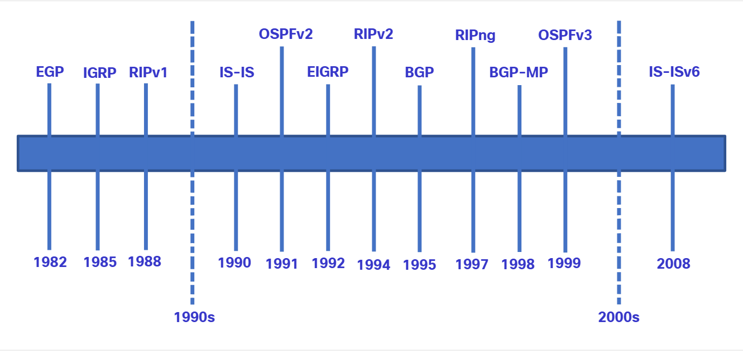

Slide 3
Протоколы внутренней маршрутизации |  |  |  | Протоколы внешнего шлюза
Вектор расстояния |  | Состояние канала |  | Вектор пути
RIPv2 | EIGRP | OSPFv2 | IS-IS | BGP-4
RIPng | EIGRP для IPv6 | OSPFv3 | IS-IS для IPv6 | BGP-MP

Slide 4
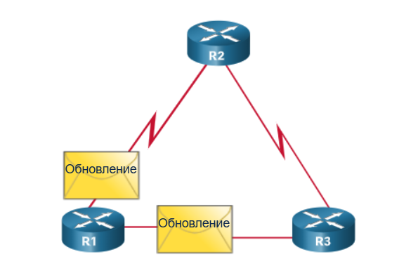
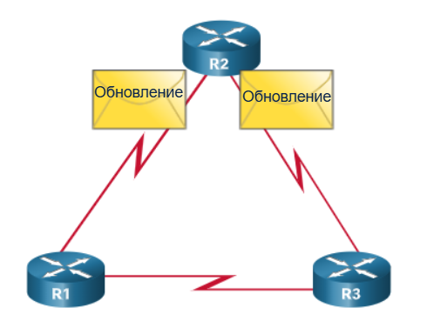
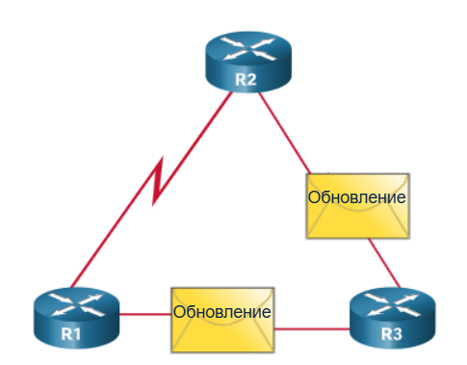

Slide 5
Протокол маршрутизации | Метрика
Протокол маршрутной информации (RIP) | Метрика - «количество переходов». Каждый маршрутизатор вдоль пути добавляет единицу к количеству переходов. Допустимо максимум 15 прыжков.
Алгоритм выбора кратчайшего пути (OSPF) | Метрика - это «стоимость», которая основана на стоимости (на основе совокупной пропускной способности канала от источника до места назначения) Более быстрым каналам назначаются более низкие цены по сравнению с более медленными (более высокая стоимость каналов).
Усовершенствованный протокол внутренней маршрутизации между шлюзами (EIGRP) | Он вычисляет метрику на основе самой медленной полосы пропускания и задержки . Он также может включать нагрузку и надежность в расчет метрики.

Slide 6
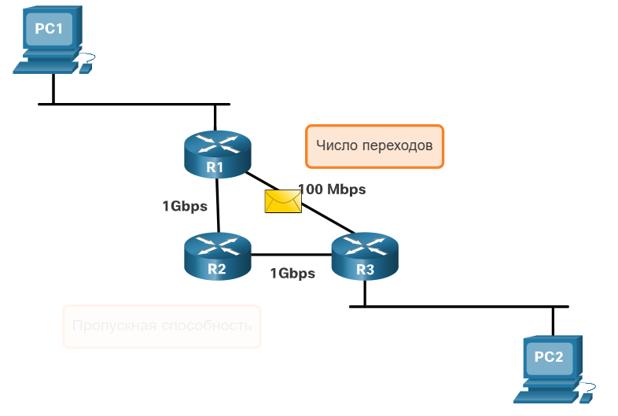
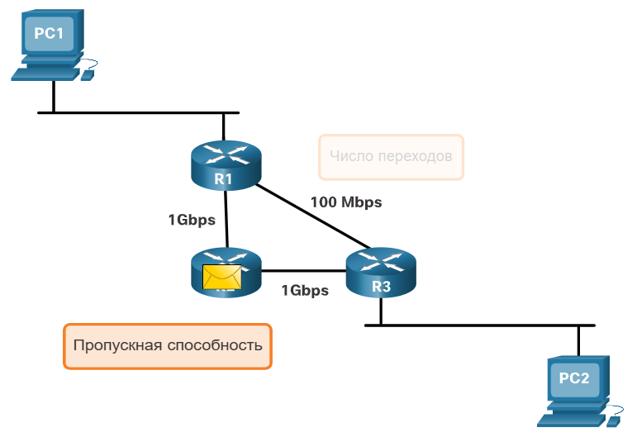

Slide 7
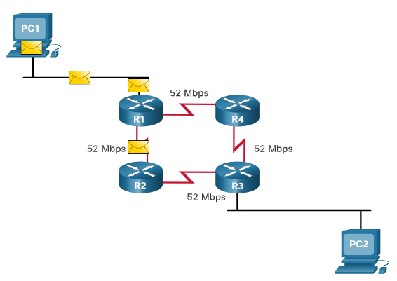
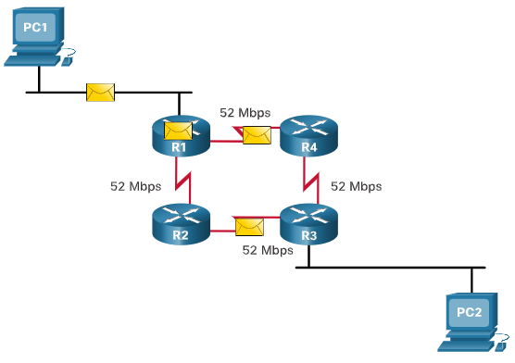
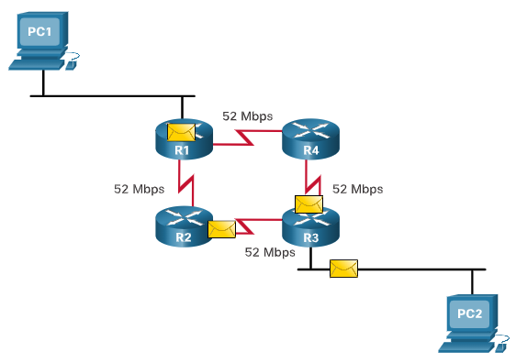
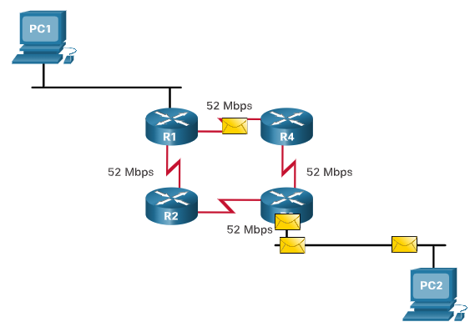

Slide 8
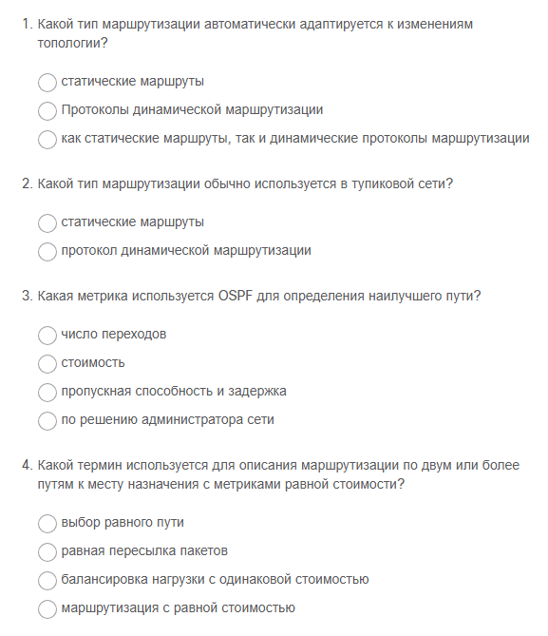

Slide 9
Параметр | Описание
network-address | Определяет сетевой адрес назначения IPv4 удаленной сети, чтобы добавить в таблицу маршрутизации.
subnet-mask | Определяет маску подсети удаленной сети. Маска подсети может быть изменена при объединении группы сетей и создает суммарный статический маршрут.
ip-address | Определяет адрес IPv4 маршрутизатора следующего прыжка. Обычно используется с широковещательными сетями (например, Ethernet). Может создать рекурсивный статический маршрут, где маршрутизатор выполняет дополнительный поиск, чтобы найти интерфейс выхода.
exit-intf | Определяет интерфейс выхода для пересылки пакетов. Статический маршрут с прямым подключением. Обычно используется при подключении к сети в конфигурации «точка-точка».
exit-intf ip-address | Создает полностью определенный статический маршрут, поскольку он указывает выход и адрес IPv4 следующего перехода.
distance | Опциональная команда, которая может использоваться для назначения административного расстояния значение от 1 до 255. Обычно используется для настройки плавающего статического маршрута, административное расстояние, которое выше, чем динамически изученный маршрут.

Slide 10
Параметр | Описание
ipv6-prefix | Определяет сетевой адрес назначения IPv6 удаленной сети чтобы добавить в таблицу маршрутизации.
/prefix-length | Определяет длину префикса удаленной сети.
ipv6-address | Определяет IPv6-адрес маршрутизатора следующего перехода. Обычно используется с широковещательными сетями (например, Ethernet) Может создать рекурсивный статический маршрут, где маршрутизатор выполняет дополнительный поиск, чтобы найти интерфейс выхода.
exit-intf | Определяет интерфейс выхода для пересылки пакетов. Статический маршрут с прямым подключением. Обычно используется при подключении к сети в конфигурации «точка-точка».
exit-intf ipv6-address | Создает полностью определенный статический маршрут, поскольку он указывает выходной интерфейс и адрес IPv6 следующего перехода.
distance | Опциональная команда, которая может использоваться для назначения административного расстояния в значении от 1 до 255. Обычно используется для настройки плавающего статического маршрута, административное расстояние, которое выше, чем динамически изученный маршрут.

Slide 11
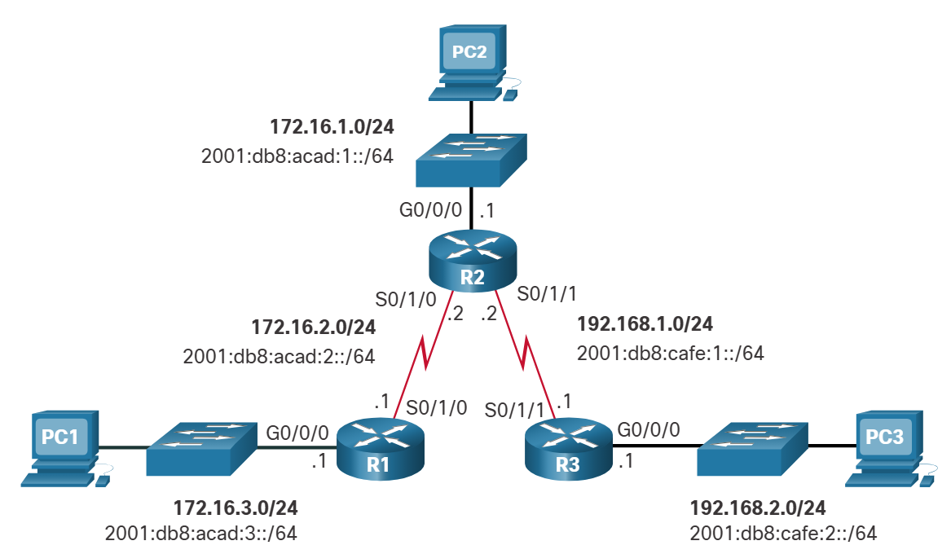

Slide 12
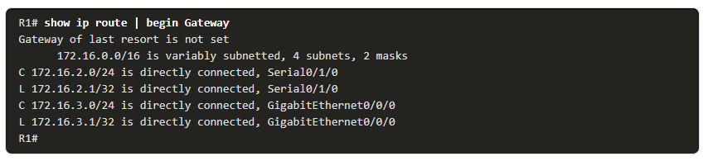
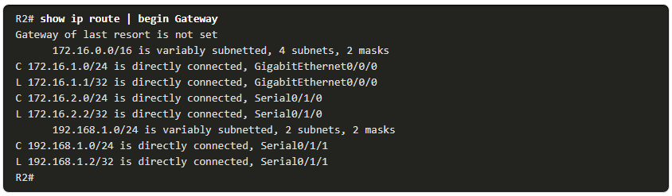
Таблица IPv4-маршрутизации маршрутизатора R1
IPv4 таблица маршрутизации R2

Slide 13
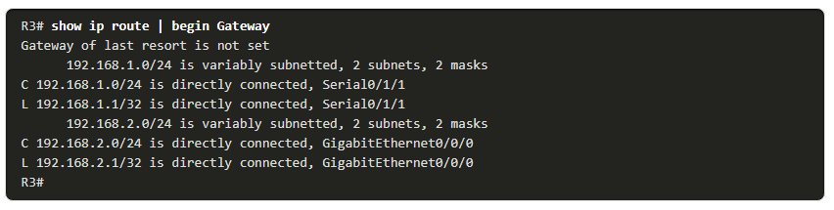
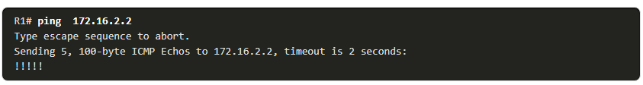
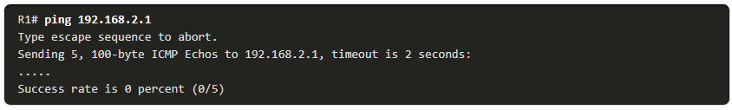
IPv4 таблица маршрутизации R3
R1 может пинговать R2
R1 не удается выполнить пинг до локальной сети R3

Slide 14
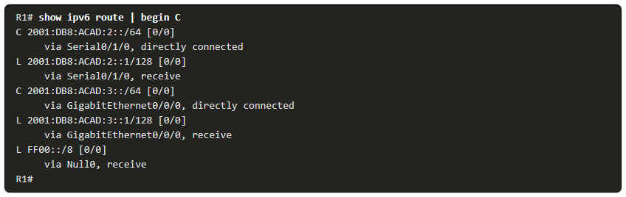
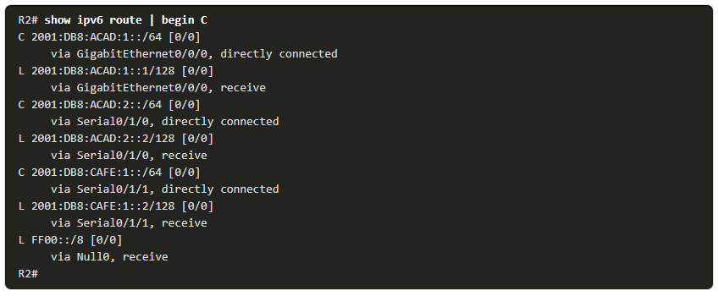
IPv6 таблица маршрутизации R1
IPv6 таблица маршрутизации R2

Slide 15
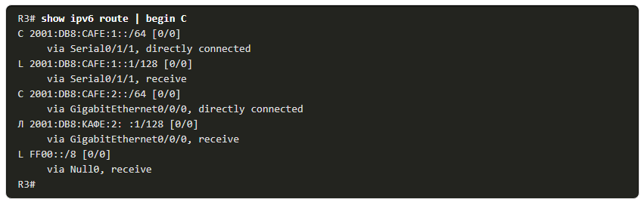
IPv6 таблица маршрутизации R3

Slide 16
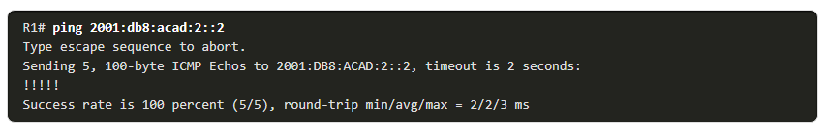
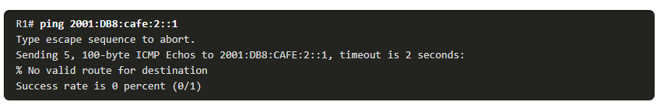
R1 может пинговать R2
R1 не удается выполнить пинг до локальной сети R3

Slide 17
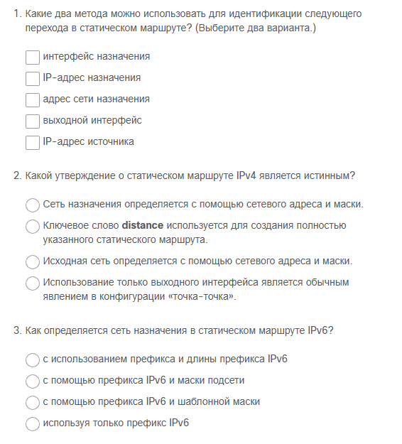

Slide 18
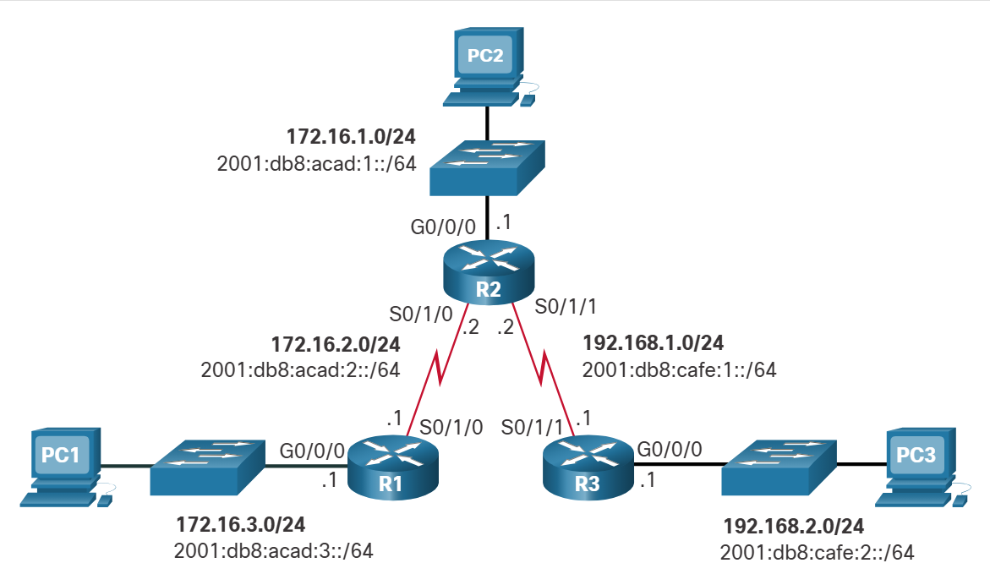

Slide 19

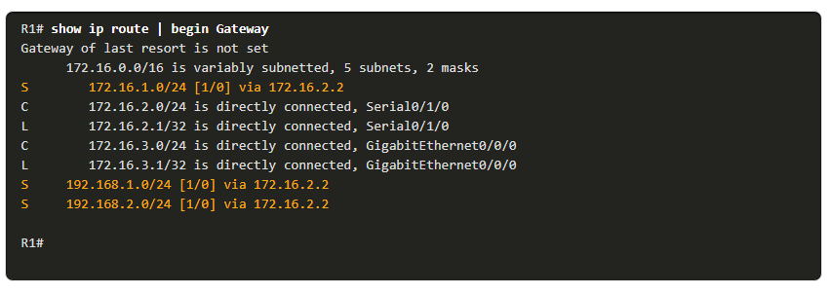
Для настройки R1 со статическим маршрутом IPv4 к трем удаленным сетям используются следующие команды:
Таблица маршрутизации для R1 теперь содержит маршруты к трем удаленным сетям IPv4.

Slide 20
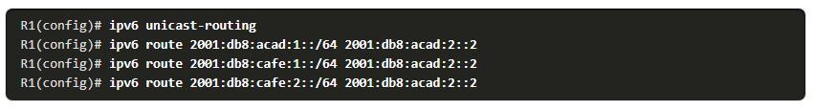
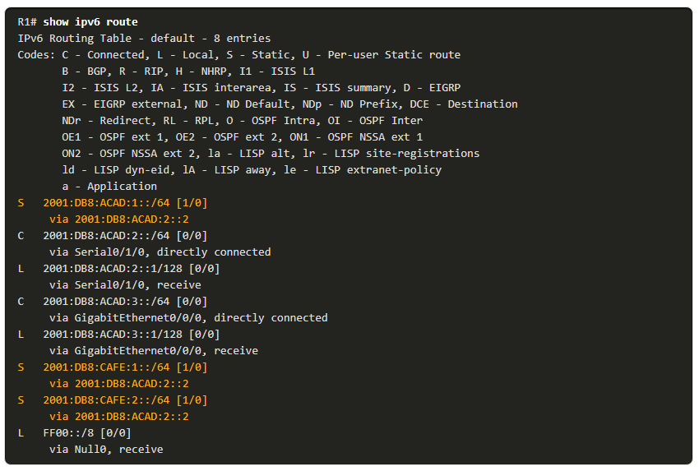
Для настройки R1 со статическим маршрутом IPv6 к трем удаленным сетям используются следующие команды:
Таблица маршрутизации для R1 теперь содержит маршруты к трем удаленным сетям IPv6.

Slide 21

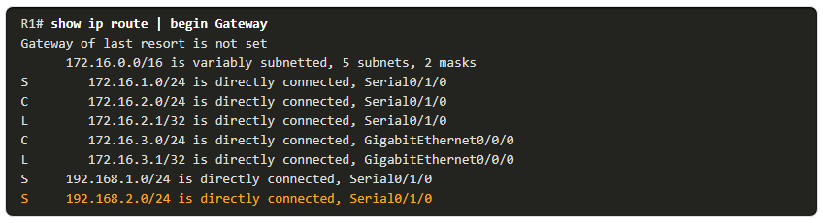
Три напрямую подключенных статических маршрута настроены на маршрутизаторе R1 с использованием выходного интерфейса.
В таблице маршрутизации R1 показано, что когда пакет адресован сети 192.168.2.0/24, маршрутизатор R1 ищет совпадения в таблице маршрутизации
и обнаруживает, что он может переслать пакет из своего интерфейса Serial 0/0/0.

Slide 22

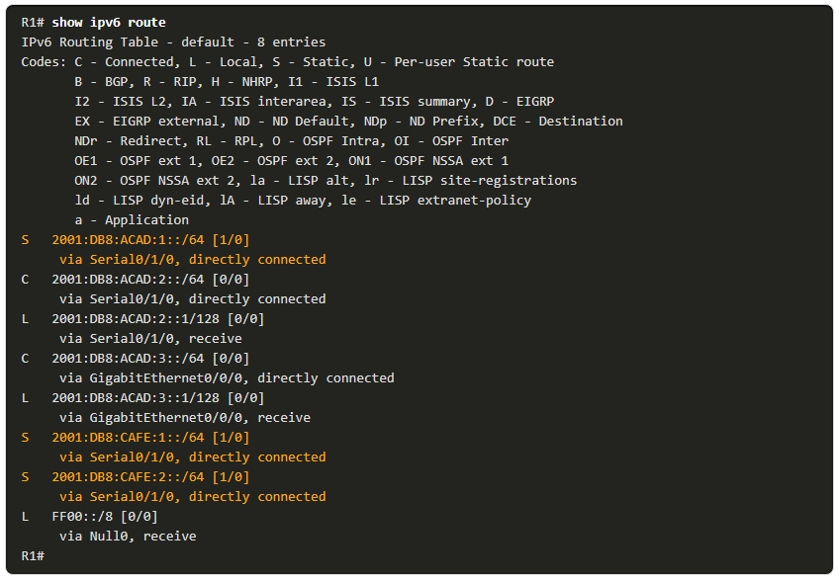
Три напрямую подключенных статических маршрута настроены на маршрутизаторе R1 с использованием выходного интерфейса.
Таблица маршрутизации IPv6 для R1 в выходных данных примера показывает, что когда пакет предназначен для сети 2001:db8:cafe: 2::/64,
R1 ищет совпадение в таблице маршрутизации и обнаруживает, что он может переслать пакет из его последовательного интерфейса 0/1/0.

Slide 23
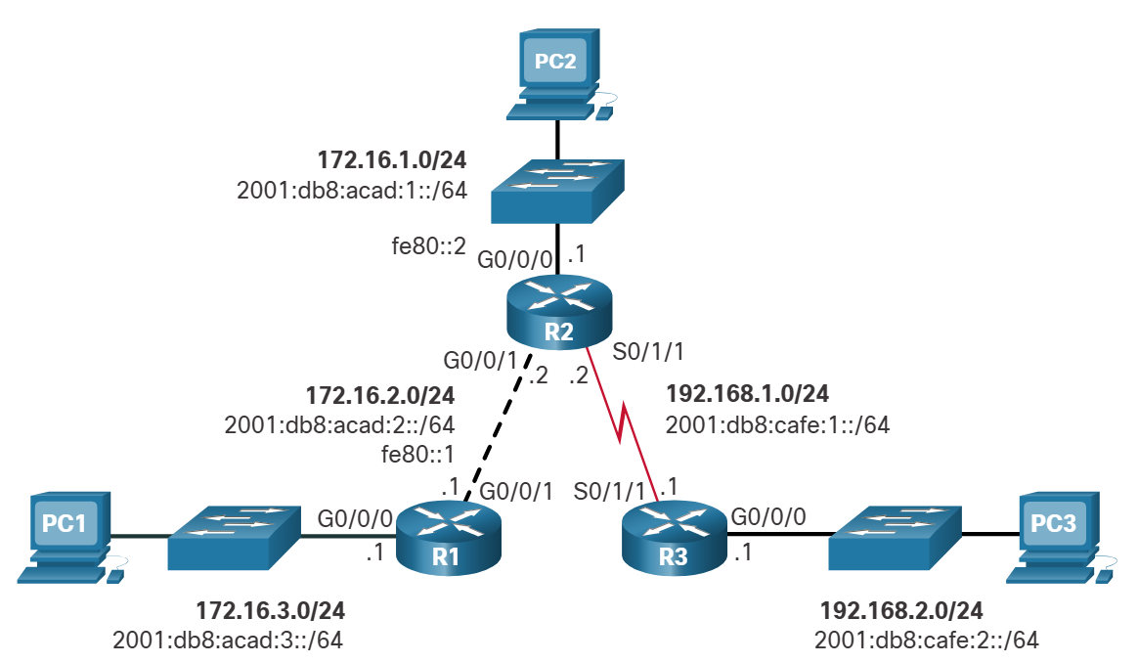

Slide 24
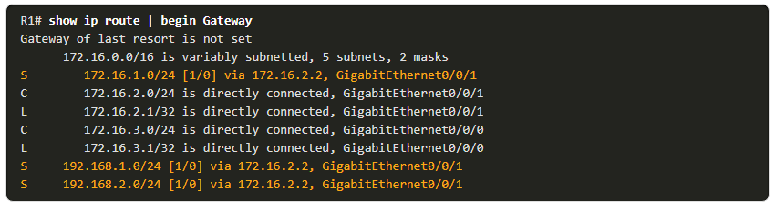
Если выходной интерфейс является сетью Ethernet, рекомендуется использовать полностью заданный статический маршрут,
включая как выходной интерфейс, так и IP-адрес следующего перехода.
Вы также можете использовать полностью указанный статический маршрут, который включает в себя как интерфейс выхода,
так и адрес следующего перехода.
При пересылке пакетов на маршрутизатор R2 выходной интерфейс является интерфейсом GigabitEthernet 0/1,
а IPv4-адрес следующего перехода равен 172.16.2.2, как показано на выводе show ip route.

Slide 25
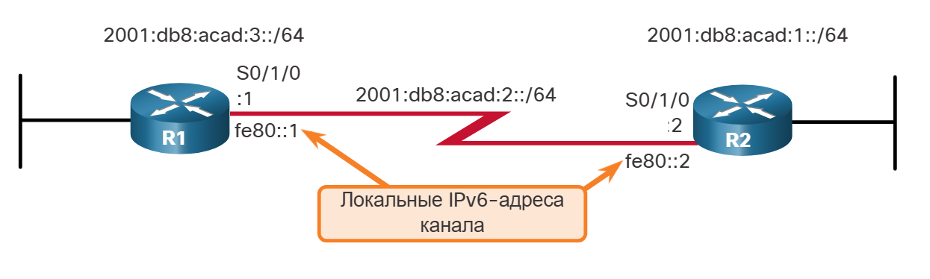
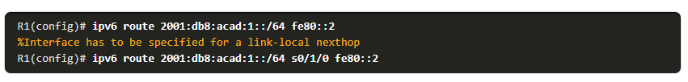

Пример записи в таблице маршрутизации IPv6 для этого маршрута.

Slide 26
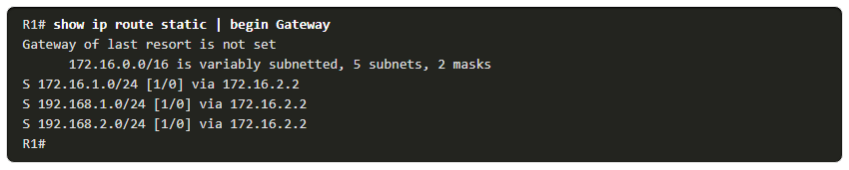
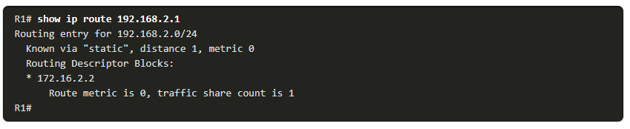
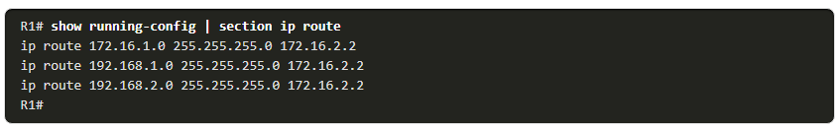
Эти выходные данные показывают только статические маршруты IPv4 в таблице маршрутизации.
Эта команда покажет выходные данные только для указанной сети в таблице маршрутизации.
Эта команда фильтрует текущую конфигурацию только для статических маршрутов IPv4.

Slide 27
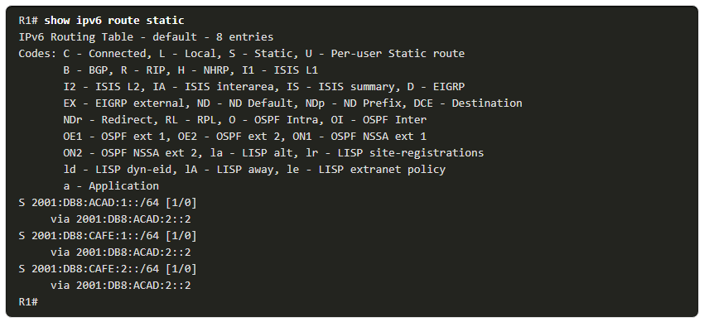
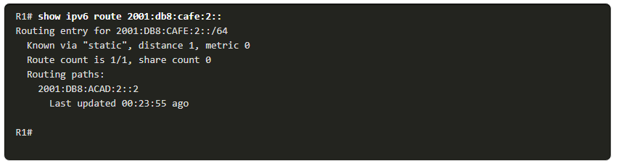
Эти выходные данные показывают только статические маршруты IPv6 в таблице маршрутизации.
Эта команда покажет выходные данные только для указанной сети в таблице маршрутизации.

Slide 28
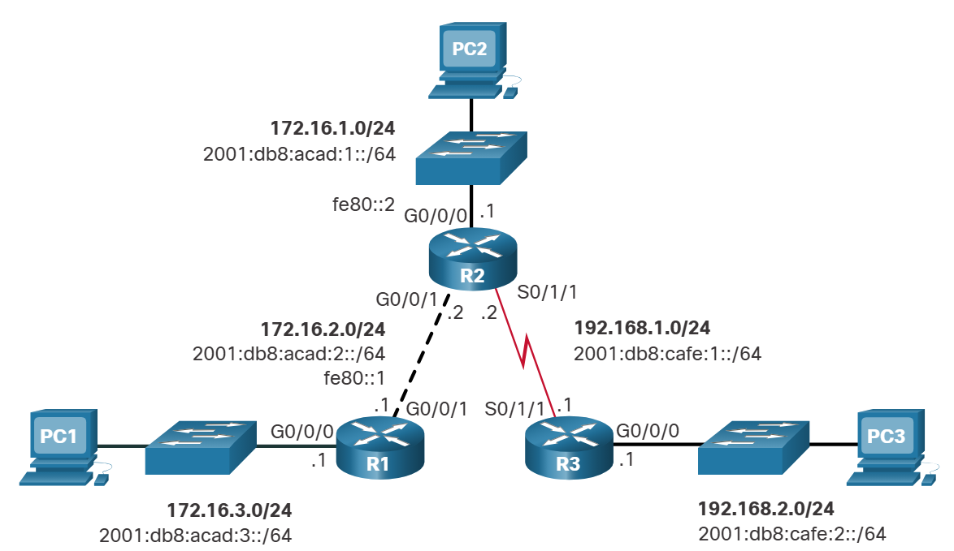
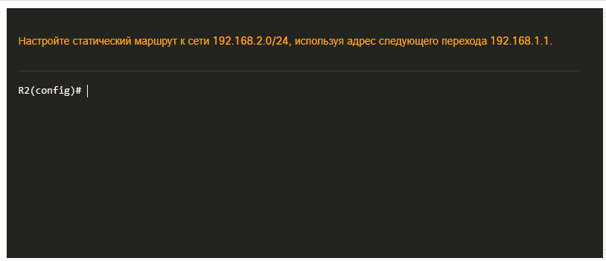

Slide 29
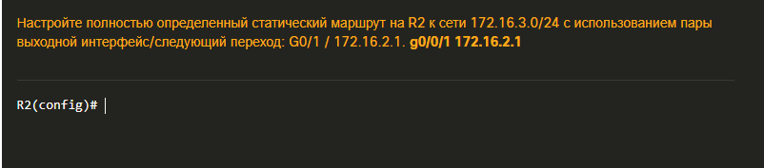
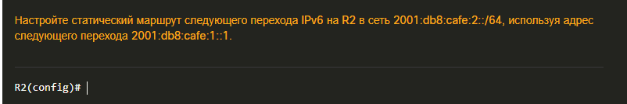

Slide 30
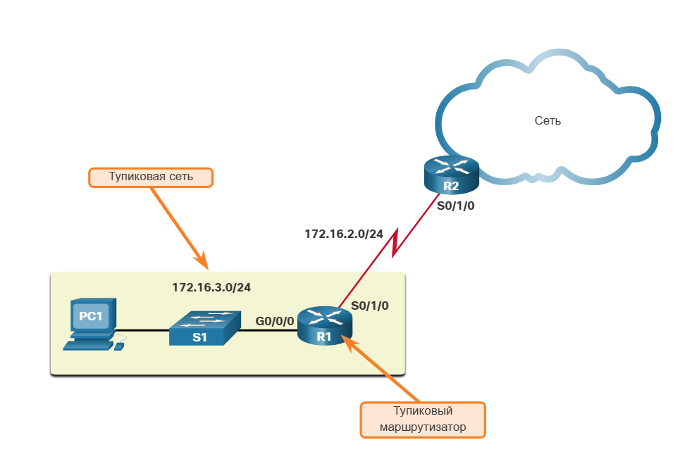
Синтаксис основной команды статического маршрутизатора по умолчанию следующий:
Основной синтаксис команды для статического маршрута по умолчанию для IPv6 выглядит следующим образом:

Slide 31
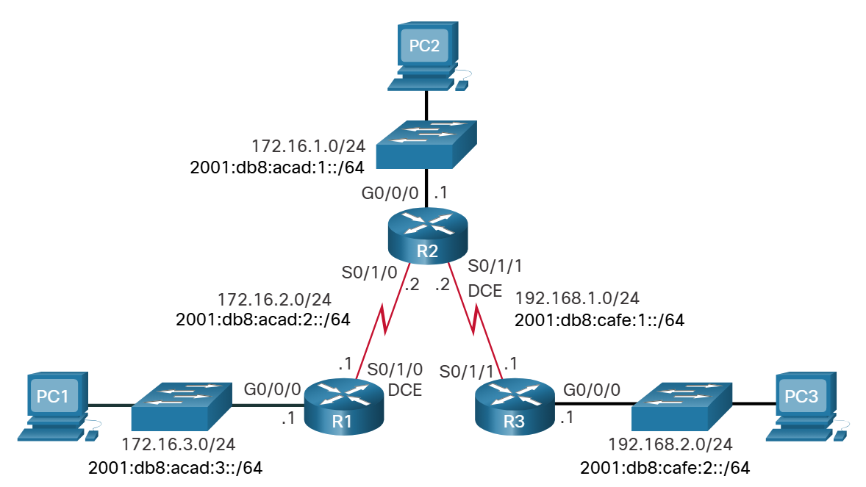

Slide 32
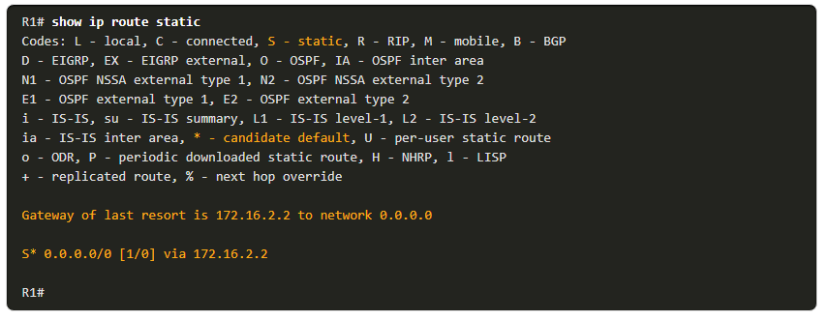
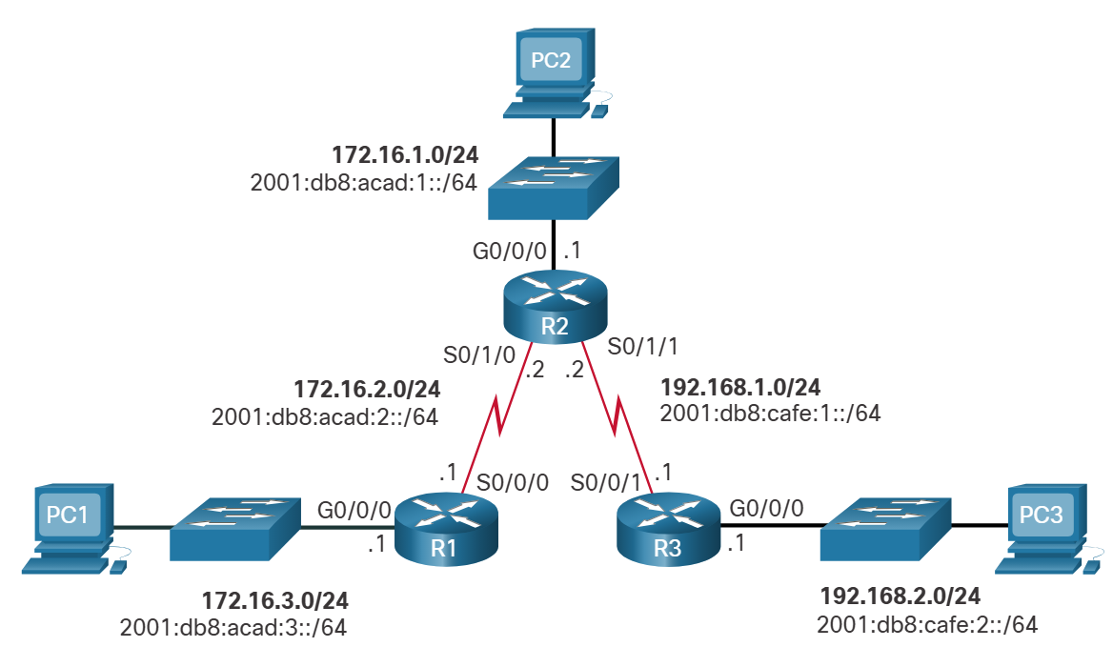

Slide 33
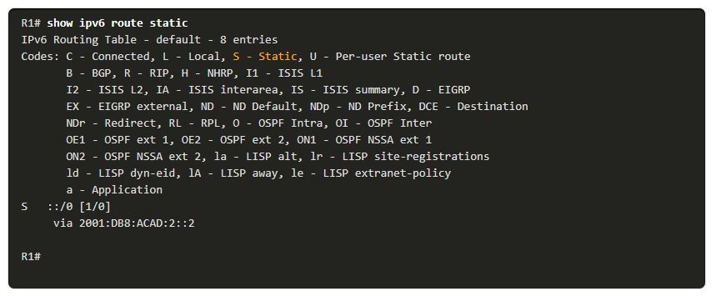

Slide 34
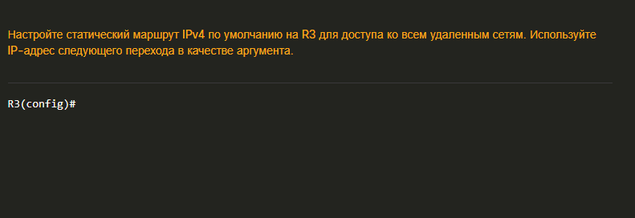
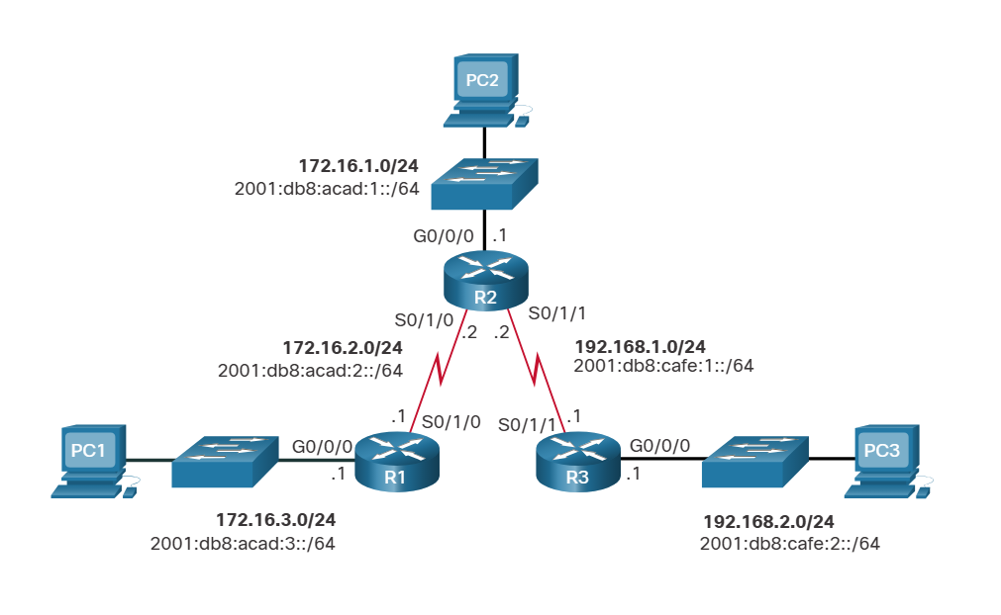

Slide 35
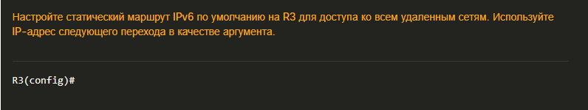

Slide 36


Slide 37


Slide 38



Slide 39





Slide 40



Slide 41


Slide 42


